Slide 1
Singularidade dos dados e
os limites da privacidade
Lucas Alves Rufino (lar)
Rodrigo de Lima Oliveira (rlo)
29 de outubro de 2018
Centro de informática - Cin
Universidade federal de Pernambuco - UFPE

Slide 2
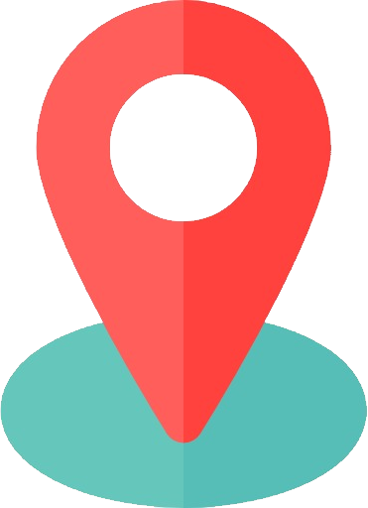
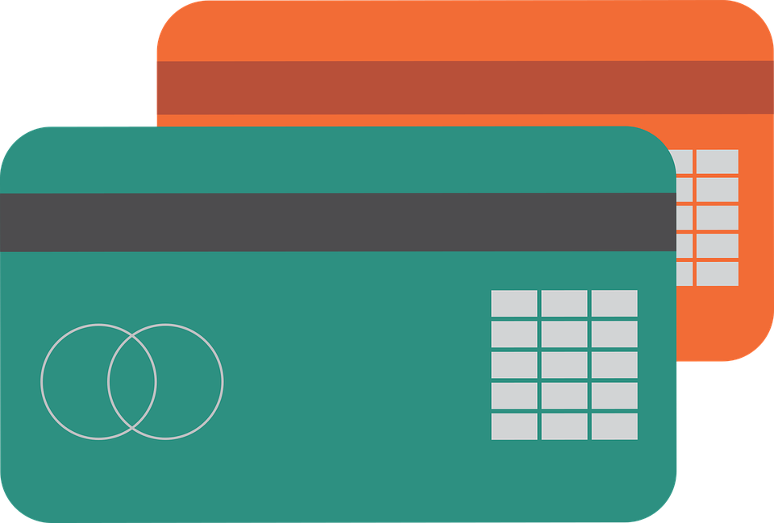
ROTEIRO
Motivação
Dados
Singularidade
Anonimato
Privacidade
Casos
Localização
Cartão de credito
Conclusão
1

Slide 3
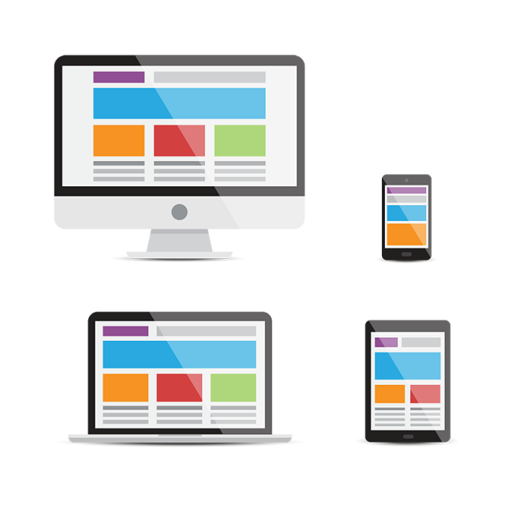
MOTIVAÇÃO
Novas tecnologias
Smartphone
Computadores
Wearables
…
Dados
Novos sensores
Informação moderna
Personalizados
Desafios
Individualidade
Identificação
Privacidade
2

Slide 4

DADOS
Singularidade
Usuários
Caraterísticos
Anonimato
Simples
Dados sensíveis
Nome
Cpf
Email
…
Dados secundários
Exemplos
Localização
Cartão de crédito
3

Slide 5
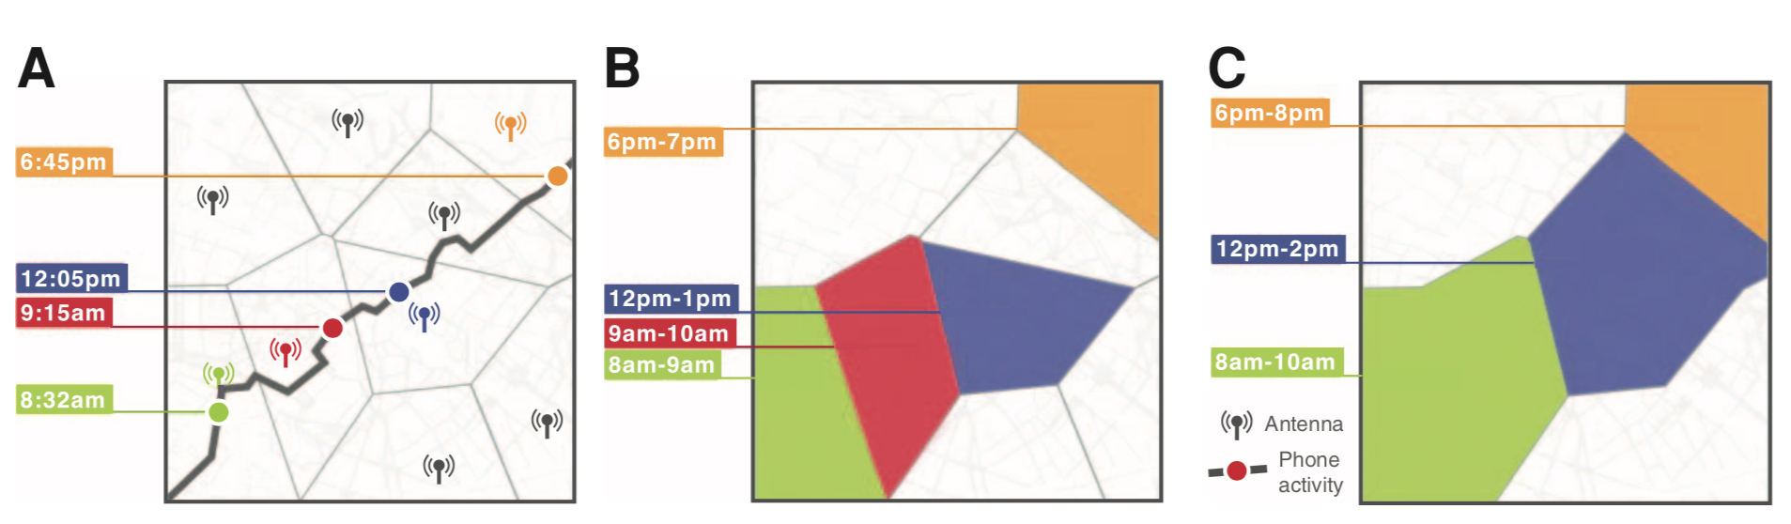
LOCALIZAÇÃO
4

Slide 6
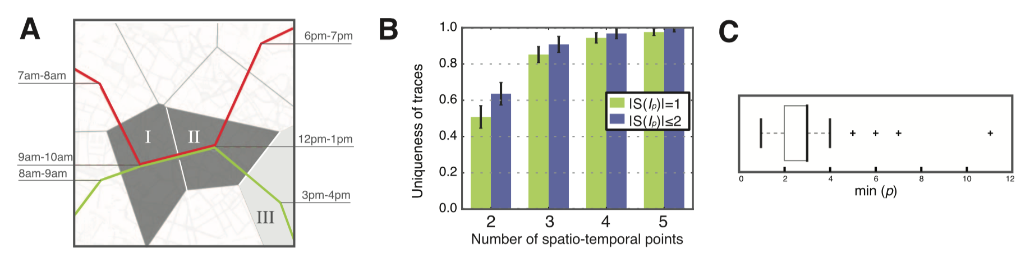
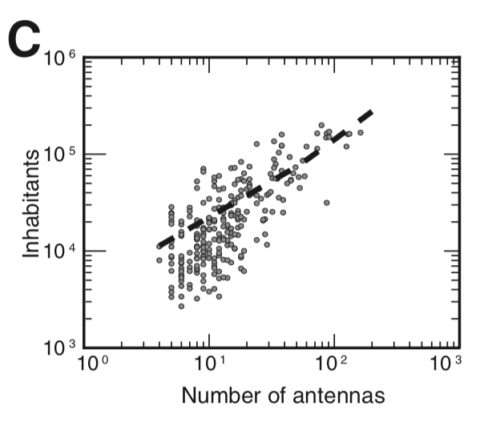
LOCALIZAÇÃO
5

Slide 7
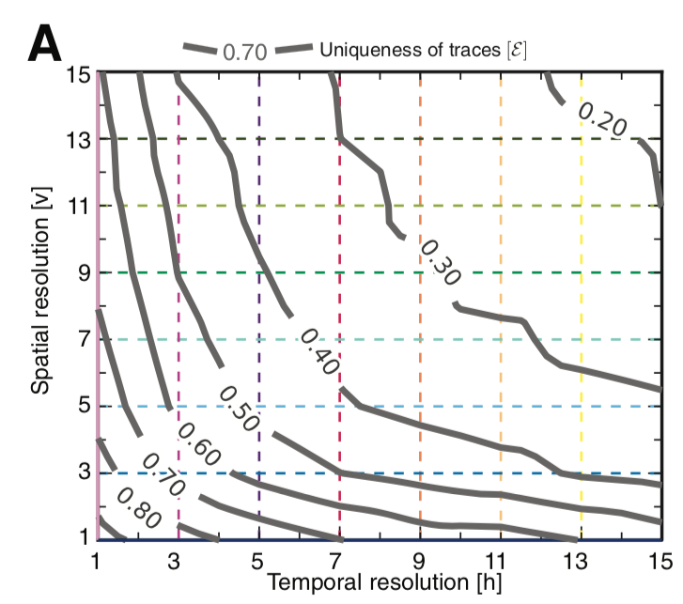
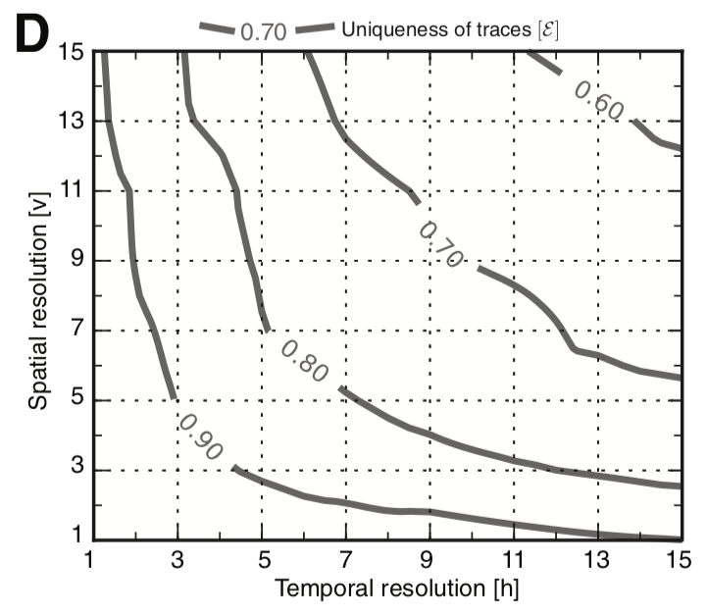
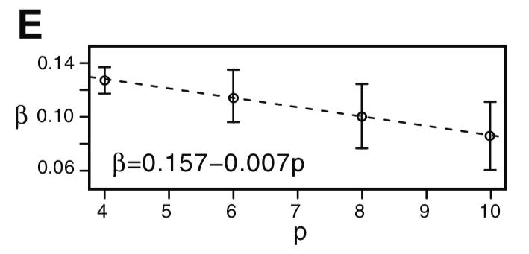
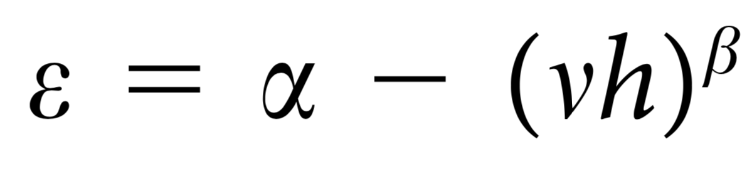
LOCALIZAÇÃO
6

Slide 8
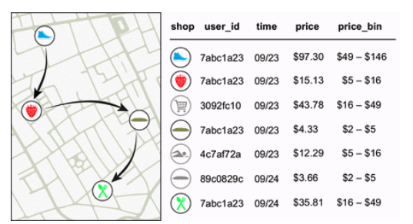
CARTÃO DE CRÉDITO
7

Slide 9
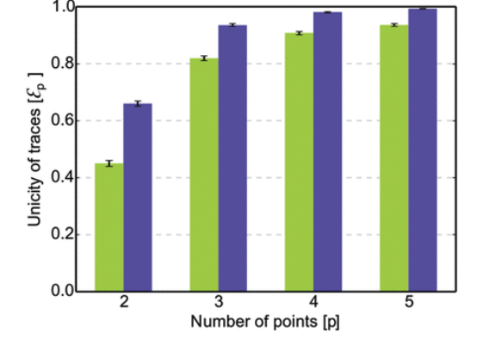
CARTÃO DE CRÉDITO
8

Slide 10
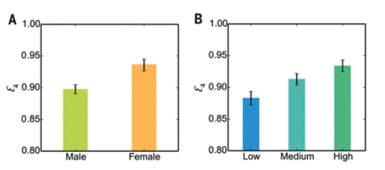
CARTÃO DE CRÉDITO
O peso do gênero na privacidade
9

Slide 11

CONCLUSÃO
Avanços tecnologicos
Novos sensores
Novos dados
Dados
Singularidade
Anonimato
Privacidade
Ubiquidade
Comportamento
Termos
Usuários
Empresas
10

Slide 12
Singularidade dos dados e
os limites da privacidade
Lucas Alves Rufino (lar)
Rodrigo de Lima Oliveira (rlo)
29 de outubro de 2018
Centro de informática - Cin
Universidade federal de Pernambuco - UFPE

